Slide 1
АМОРФНЫЕ И КРИСТАЛЛИЧЕСКИЕ ВЕЩЕСТВА

Slide 2
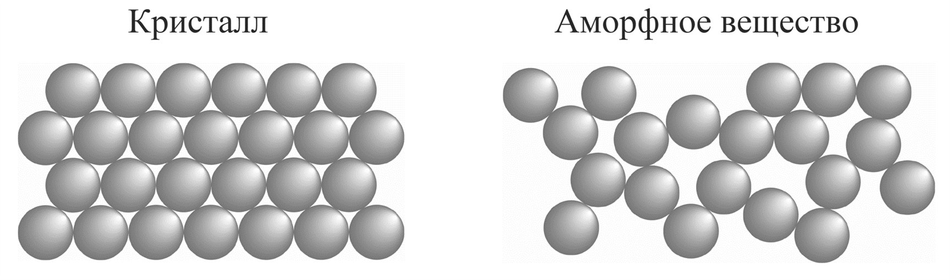
Твердые вещества
Аморфные вещества
Кристаллические вещества

Slide 3
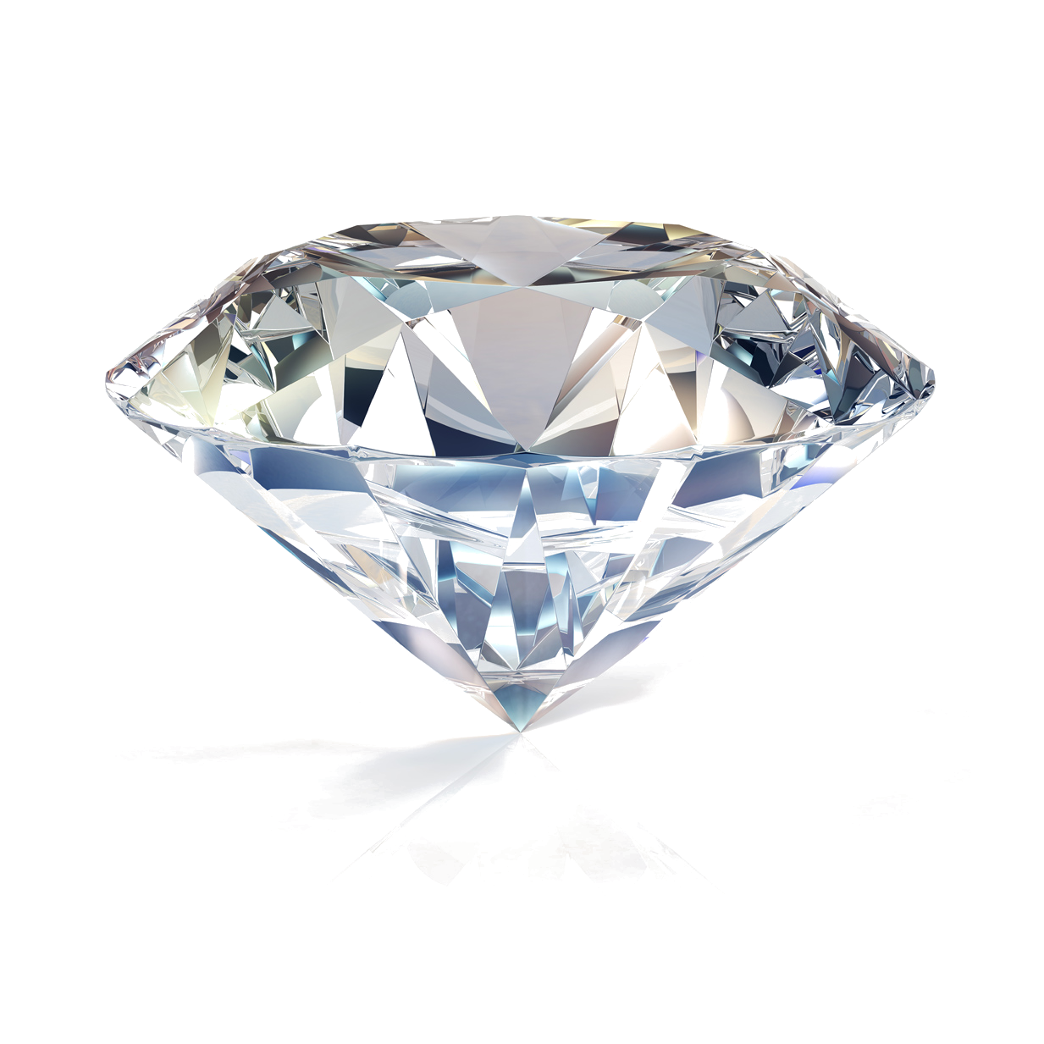
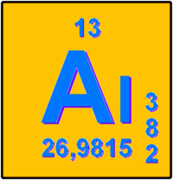
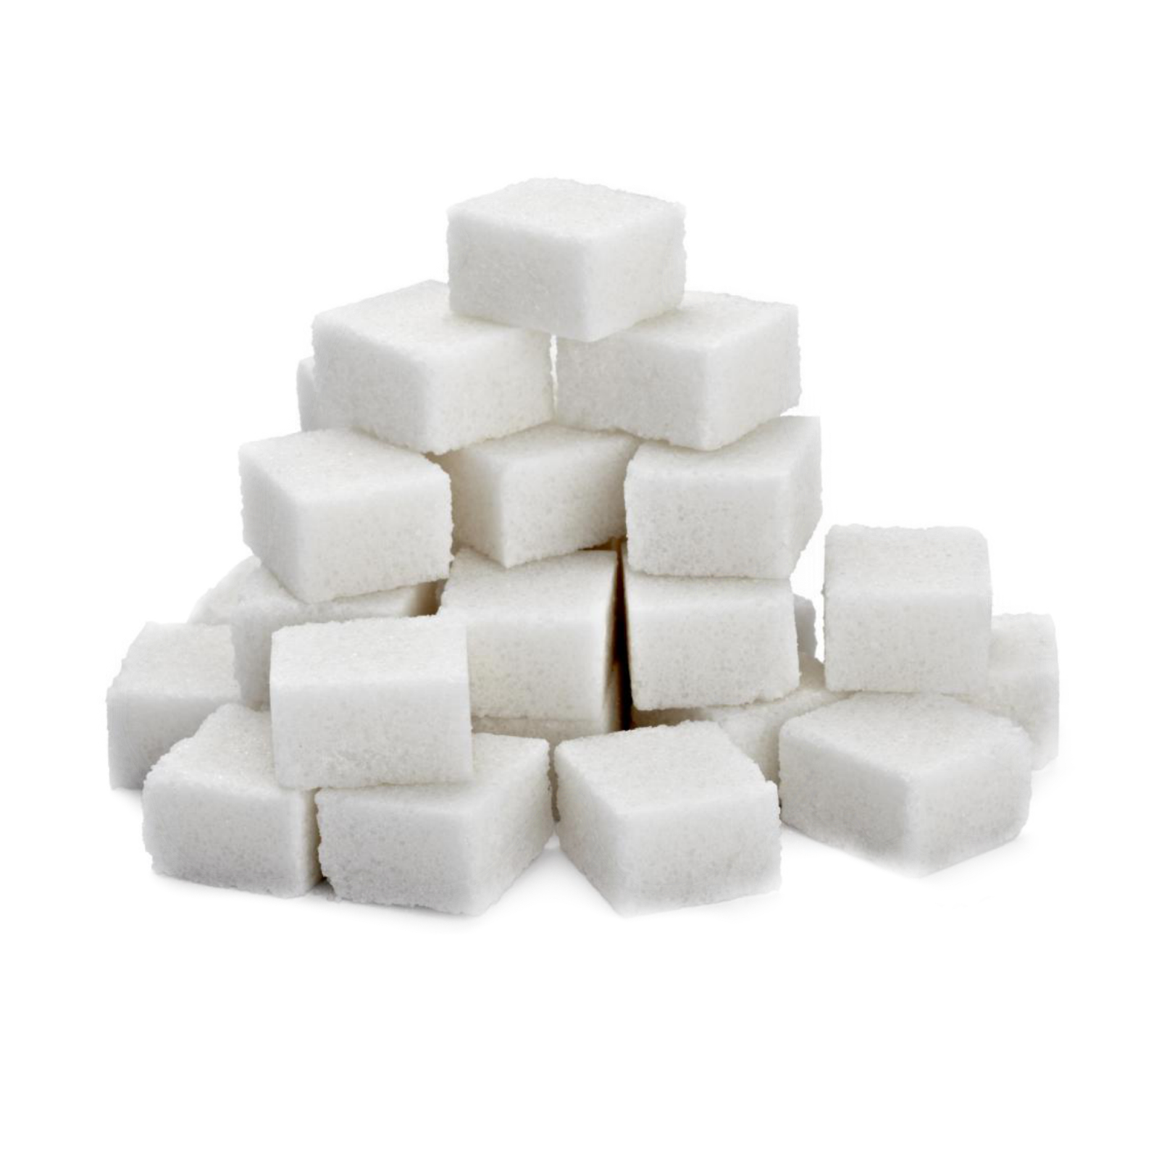
КРИСТАЛЛИЧЕСКИЕ ВЕЩЕСТВА
Кристаллическими называют вещества, в которых частицы располагаются в строгом порядке.

Slide 4
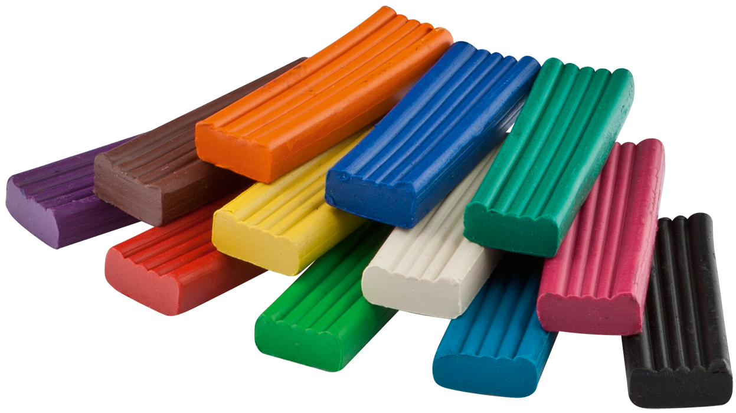
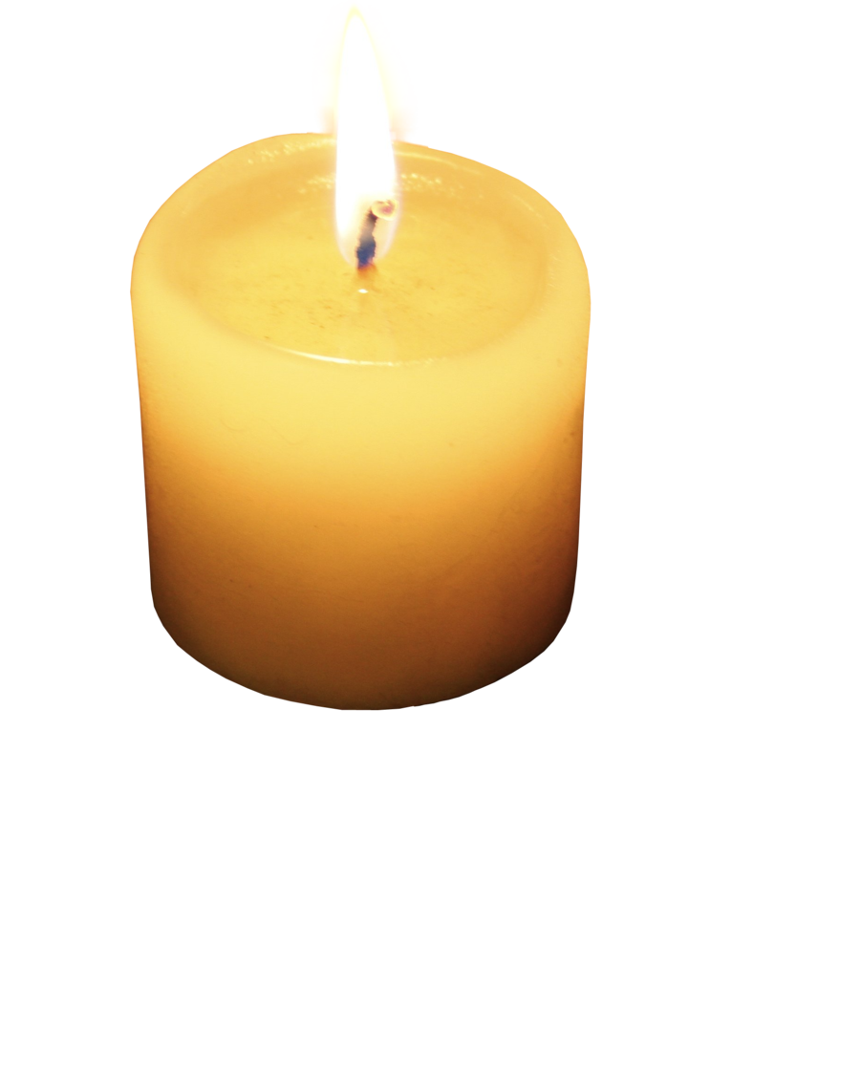
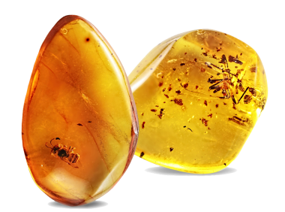
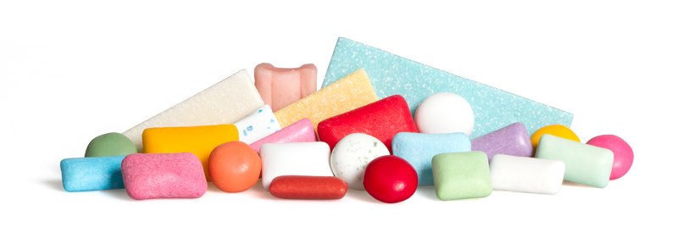
Аморфные вещества
Аморфными называют вещества, у которых нет строгого порядка в распоряжении частиц.

Slide 5
Свойства
Аморфные вещества
Кристаллические вещества
1) обладают текучестью
2) изотропны(физические свойства одинаковы по всем направлениям)
3) не имеют кристаллического строения
4) не имеют постоянной температуры плавления
1) температура плавления постоянна
2) имеют кристаллическую решетку
3) анизотропны(физические свойства различны в различных направлениях)
4) каждое вещество имеет свою температуру плавления

Slide 6
